Slide 1
Χρόνια Νεφρική Νόσος στην παιδική ηλικία
Ιπποκράτειο Γενικό Νοσοκομείο Θεσσαλονίκης
Γ΄ Παιδιατρική Κλινική
Διευθυντής: Καθηγητής Eμμανουήλ Ι. Ροηλίδης
Φοιτήτριες:
Σύρμω Στυλιανή Κυρβασίλη
Ναταλία Κωνσταντινίδου
Επιβλέπων:
Κωνσταντίνος Κολλιός
Αναπληρωτής Καθηγητής Παιδιατρικής - Παιδιατρικής Νεφρολογίας ΑΠΘ
Ιούνιος 2019

Slide 2
Περιεχόμενα
Παρουσίαση Περιστατικού Χρόνιας Νεφρικής Νόσου (ΧΝΝ)
Ορισμός και Διάγνωση ΧΝΝ
Μέτρηση και Εκτίμηση του GFR
Σταδιοποίηση της ΧΝΝ
Επιδημιολογία
Αίτια
Παθοφυσιολογία
Επιπλοκές
Χρόνια Παρακολούθηση
Αντιμετώπιση
Συμπεράσματα
Βιβλιογραφία

Slide 3
Παρουσίαση περιστατικού (Ι)
Αγόρι 16 ετών
Προγεννητική υδρονέφρωση
4^{η} ημέρα ζωής (Η.Ζ):
ΚΟΠ (Κυστεουρητηρική παλινδρόμηση) 4^{ου} βαθμού άμφω-
βαλβίδες οπίσθιας ουρήθρας
4 μηνών: χειρουργηθείσες βαλβίδες οπίσθιας ουρήθρας
3,5 ετών:
στένωση ουρήθρας (αφαίρεση ουλώδους ιστού με ουρηθροσκόπηση)
Νευρογενής κύστη→ Διαλείποντες καθετηριασμοί

Slide 4
Παρουσίαση περιστατικού (ΙΙ)
6/2018: GFR με CrEDTA: 28 ml/min/1,73m² → 4^{ου} σταδίου ΧΝΝ
3/2019-6/2019: επιδείνωση νεφρικής λειτουργίας
Ουρία: 144 mg/dl → 179 mg/dl
Κρεατινίνη: 4,7 mg/dl → 5,6 mg/dl
6/2019: προμεταμοσχευτικός έλεγχος-
υποψήφιος δότης ο πατέρας του παιδιού
Διάγνωση :
Χρόνια Νεφρική Νόσος 4^{ου} -5^{ου} σταδίου-προς μεταμόσχευση νεφρού

Slide 5
Ορισμός Χρόνιας Νεφρικής Νόσου (ΧΝΝ)
Νεφρική βλάβη για ≥ 3 μήνες,
που χαρακτηρίζεται από δομικές ή λειτουργικές ανωμαλίες των νεφρών
(με ή χωρίς μείωση του GFR-glomerular filtration rate)
και μπορεί να οδηγήσει σε μείωση του GFR.
Κριτήρια για ΧΝΝ
Όταν για διάστημα ≥ 3 μηνών υπάρχουν :
Παθολογοανατομικές ανωμαλίες
Δείκτες νεφρικής βλάβης
GFR < 60 ml/min/1,73 m²
Διαταραχές στις βιοχημικές εξετάσεις αίματος
Διαταραχές ιζήματος ούρων (αιματουρία, λευκωματουρία, κύλινδροι)
Μη φυσιολογικά ευρήματα στον απεικονιστικό έλεγχο
Μπαλάσκας Η. Χρόνια Νεφρική Νόσος και ουραιμικό σύνδρομο.
Στο: Εσωτερική Παθολογία. Καραγιάννης Α., University Studio Press 2017, 421-422
KDOQI US Commentary on the 2012 KDIGO Clinical Practice Guideline for the Evaluation and Management of CKD

Slide 6
Μέτρηση και Εκτίμηση GFR
Φυσιολογικές τιμές GFR
Τελειόμηνα νεογνά: 20 ml/min/1.73m²
6^{ος} μήνας: 80 ml/min/1.73m²
12-24 μηνών: 120 ml/min/1.73m²
Μέτρηση με ινουλίνη : ιδανική (τεχνικά δύσκολη)
Μέτρηση με συστατίνη: καλύτερος δείκτης από την κρεατινίνη
Μέτρηση με CrEDTA ραδιοϊσότοπα
Εκτίμηση με βάση την κρεατινίνη (τύπος κατά Schwartz) :
GFR = k x ύψος (cm) / Κρεατινίνη ορού (mg/dl)
k=0,33: για πρόωρα βρέφη τον 1ο χρόνο ζωής
k=0,45: για τελειόμηνα βρέφη τον 1ο χρόνο ζωής
k=0,55: για παιδιά και κορίτσια εφηβικής ηλικίας
k=0,7: για αγόρια εφηβικής ηλικίας

Slide 7
Σταδιοποίηση της ΧΝΝ
Στάδιο | GFR (ml/min/1.73m2) | Περιγραφή
1 | > 90 | Φυσιολογικό ή ↑ GFR
2 | 60-89 | Ελαφρώς ↓ GFR
3a | 45-59 | Ελαφρώς έως Μετρίως ↓ GFR
3b | 30-44 | Μετρίως έως Σοβαρά ↓ GFR
4 | 15-29 | Σοβαρά ↓ GFR
5 | < 15 | Τελικού σταδίου ΧΝΝ
Μπαλάσκας Η. Χρόνια Νεφρική Νόσος και ουραιμικό σύνδρομο.
Στο: Εσωτερική Παθολογία. Καραγιάννης Α., University Studio Press 2017, 421-422
KDOQI US Commentary on the 2012 KDIGO Clinical Practice Guideline for the Evaluation and Management of CKD

Slide 8
Επιδημιολογία
Επίπτωση της Τελικού Σταδίου ΧΝΝ σε παιδιά και εφήβους στην Ελλάδα:
8-9 νέες περιπτώσεις ανά 1.000.000 ατόμων έως 18 ετών ανά έτος.
Πρίντζα Ν., Παπαχρήστου Φ., Χρόνια Νεφρική Νόσος στα παιδιά, Παιδιατρική Βορείου Ελλάδος 2013 , 25: 7 - 14

Slide 9
Αίτια ΧΝΝ
Συγγενή (55%) | Νεφρική αγενεσία/ υποπλασία/ δυσπλασία Αποφρακτικές ουροπάθειες Νεφροπάθεια από παλινδρόμηση
Κληρονομικά (17%) | Πολυκυστική νόσος των νεφρών Μυελώδης-σπογγώδης νεφρός, νεφρονόφθιση Κυστίνωση
Σπειραματοπάθειες (10%) | Εστιακή και τμηματική σπειραματοσκλήρυνση Μεμβρανοϋπερπλαστική σπειραματονεφρίτιδα
Πολυσυστηματικά νοσήματα (9%) | Συστηματικός Ερυθηματώδης Λύκος Πορφύρα Henoch-Schonlein Ουραιμικό Αιμολυτικό σύνδρομο
Άλλα | Όγκος Wilms
Chronic kidney disease, Oxford Handbook of Paediatrics,
Oxford University Press 2013, 367

Slide 10
Παθοφυσιολογία (Ι)
απώλεια νεφρώνων
υπερλειτουργία + υπερτροφία υγιών νεφρώνων
↑ σπειραματικής διήθησης
σταδιακή καταστροφή
νεφρικής λειτουργίας
Ellis A. and Rajasree S. Chronic kidney disease. In: Nelson Textbook of Paediatrics, Elsevier 2016, 2543-2546

Slide 11
Παθοφυσιολογία (ΙΙ)
σταδιακή καταστροφή
νεφρικής λειτουργίας
σταδιακή ↓ GFR
XNN τελικού σταδίου
Ellis A. and Rajasree S. Chronic kidney disease. In: Nelson Textbook of Paediatrics, Elsevier 2016, 2543-2546

Slide 12
Κλινική εικόνα
1^{ο} και 2^{ο} στάδιο: ασυμπτωματικά
3^{ο} στάδιο: αρχίζουν να εμφανίζονται κλινικά σημεία και συμπτώματα
4^{ο} και 5^{ο} στάδιο: έντονη και εμφανής σημειολογία
Ανορεξία- λήθαργος
Πολυδιψία- πολυουρία
Διαταραχή στην ανάπτυξη- κοντό ανάστημα
Υπέρταση
Οξεία νεφρική ανεπάρκεια (σε λοίμωξη ή αφυδάτωση)
Αναιμία
σε τυχαίο έλεγχο: πρωτεϊνουρία, αυξημένη κρεατινίνη ορού,
παθολογική γενική ούρων
Larissa Kerecuk , Chronic kidney disease, in Illustrated Textbook of Paediatrics, Tom Lissauer , Elsevier 2018, 362-365

Slide 13
Επιπλοκές
Αιματολογικές:
αναιμία
Ηλεκτρολυτικές διαταραχές
Αναπνευστικές:
Αναπνοή Kussmal,
Ουραιμική πλευρίτιδα
Καρδιαγγειακές:
Υπέρταση
Ουραιμική περικαρδίτιδα
XNN
Δερματικές:
Μελάχρωση, ουραιμικός κνησμός
Διαταραχές
στην ανάπτυξη
Νευροαναπτυξιακές διαταραχές
Ενδοκρινικές/μεταβολικές:
Νεφρική οστεοδυστροφία,
Δευτεροπαθής υπερπαραθυρεοειδισμός
Γαστρεντερικές:
ανορεξία,
πεπτικά έλκη

Slide 14
Ηλεκτρολυτικές διαταραχές
Ηλεκτρολυτική διαταραχή | Μηχανισμός
Μεταβολική Οξέωση | μειωμένη επαναρρόφηση HCO₃⁻ μειωμένη αποβολή υδρογονοκατιόντων
Υπονατριαιμία | σωληναριακή δυσλειτουργία ωσμωτική διούρηση
Υπερνατριαιμία | ολιγουρία αυξημένη παραγωγή ρενίνης
Υπερκαλιαιμία | πτώση του GFR μεταβολική Οξέωση υποαλδοστερονισμός
Υπασβεστιαιμία | σε GFR <30ml/min/1.73m2 λόγω διαταραχής PTH και D3
Υπερφωσφαταιμία | μείωση του GFR και έκκρισης P
Ellis A. and Rajasree S., Chronic kidney disease, in Nelson Textbook of Paediatrics, Elsevier 2016, 2543-2546

Slide 15
Αναιμία
Μηχανισμός
Μειωμένη παραγωγή ερυθροποιητίνης
Ανεπάρκεια Fe
Ανεπάρκεια φυλλικού οξέος
Ανεπάρκεια B12
Περιορισμένη επιβίωση ερυθροκυττάρων
Τα συμπτώματα αναιμίας εκδηλώνονται στο 3^{ο} και 4^{ο} στάδιο της νόσου.
Ορθόχρωμη ορθοκυτταρική
Ellis A. and Rajasree S., Chronic kidney disease,in Nelson Textbook of Paediatrics, Elsevier 2016, 2543-2546

Slide 16
Νεφρική Οστεοδυστροφία
Οφείλεται σε
δευτεροπαθή υπερπαραθυρεοειδισμό
Αναφέρεται στο σύνολο των διαταραχών των οστών σε ασθενή με ΧΝΝ.
Το σύνηθες παθολογικό εύρημα είναι ινώδης κυστική οστεΐτιδα.
Μηχανισμός
Μειωμένη παραγωγή Βιταμίνης D
(1,25-διυδροξυκαλσιφερόλη)
Υπασβεστιαιμία
Υπερφωσφαταιμία
Ellis A. and Rajasree S., Chronic kidney disease,in Nelson Textbook of Paediatrics, Elsevier 2016, 2543-2546

Slide 17
Παθοφυσιολογία Νεφρικής Οστεοδυστροφίας
J. Goddard and A. Turner. Chronic kidney disease. In: Davidson’s Principles and Practice of Medicine, Elsevier 2014, 486

Slide 18
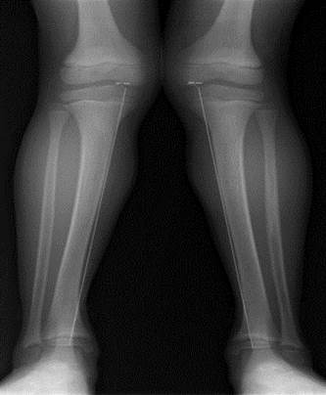
Νεφρική Οστεοδυστροφία
Κλινική εικόνα
Μυϊκή αδυναμία
Οστικά άλγη
Κατάγματα
Παραμορφώσεις ραχίτιδας
Βλαισότητα/ Ραιβότητα μακρών οστών
Ραιβό ισχίο
Υποπεριοστική απορρόφηση οστών
Διεύρυνση της μετάφυσης
A. Dilys, Chronic Kidney Disease in Children, Paediatrics in Review, October 2008, volume 29/issue 10

Slide 19
Διαταραχές αύξησης
Μηχανισμός
Το κοντό ανάστημα αποτελεί χαρακτηριστικό επακόλουθο της ΧΝΝ στην παιδική ηλικία.
Αυξημένα επίπεδα αυξητικής ορμόνης
Μειωμένα επίπεδα
insulin-like growth factor 1 (IGF-1)
Υποθρεψία (κακή διατροφή)
Νεφρική Οστεοδυστροφία
Μεταβολική Οξέωση
Ορμονικές διαταραχές
Ανοχή στην αυξητική ορμόνη
Αναιμία
Ellis A. and Rajasree S, Chronic kidney disease. In Nelson Textbook of Paediatrics, Elsevier 2016, 2543-2546

Slide 20
Χρόνια παρακολούθηση
Hb → αναιμία
Na/K/Οξεοβασική ισορροπία → υπονατριαιμία/υπερκαλιαιμία/οξέωση
Ουρία και κρεατινίνη → κατακράτηση αζώτου/επίπεδο νεφρικής λειτουργίας
Ca/P/ALP → υπασβεστιαιμία/υπερφωσφαταιμία
PTH/ακτινολογικές εξετάσεις οστών → πρώιμα σημεία οστεοδυστροφίας
Α/α θώρακος/ΗΚΓ → έλεγχος καρδιακής λειτουργίας

Slide 21
Θεραπευτικοί Στόχοι
Διατήρηση της υπολειπόμενης νεφρικής λειτουργίας
Επιβράδυνση του ρυθμού έκπτωσής της
Φυσιολογική αύξηση και ανάπτυξη του παιδιού
Έγκαιρη αντιμετώπιση συμπτωμάτων και μεταβολικών διαταραχών
Αποφυγή επεισοδίων Οξείας Νεφρικής Βλάβης (ΟΝΒ)
Πρίντζα Ν., Παπαχρήστου Φ., Χρόνια Νεφρική Νόσος στα παιδιά, Παιδιατρική Βορείου Ελλάδος 2013 , 25: 7 - 14

Slide 22
Θεραπευτικοί άξονες
Αποφυγή επεισοδίων Οξείας Νεφρικής Βλάβης (ΟΝΒ)
Νεφροπροστασία (επιβράδυνση ρυθμού έκπτωσης)
Δίαιτα
Υγρά και ηλεκτρολύτες
Οξεοβασική ισορροπία
Νεφρική οστεοδυστροφία
Αναιμία
Υπέρταση
Αύξηση και Ανάπτυξη
Αντιμετώπιση ΤΣΧΝΝ

Slide 23
Αποφυγή Οξείας Νεφρικής Βλάβης
Παράγοντες που προκαλούν παρόξυνση της ΧΝΝ
Διαταραχές ύδατος-ηλεκτρολυτών (αφυδάτωση, έλλειμα νατρίου, υποκαλιαιμία)
Αιμοδυναμικές διαταραχές (υπόταση, καταπληξία, συμφορητική καρδιακή ανεπάρκεια)
Αρτηριακή υπέρταση (μη ρυθμιζόμενη)
Λοιμώξεις
Απόφραξη ουροποιητικού
Νεφροτοξικά φάρμακα (αμινογλυκοσίδες, ΜΣΑΦ, σκιαστικά μέσα, αμφοτερικίνη Β)
Μεταβολικές διαταραχές (οξέωση, υπερουριχαιμία, υπερασβεστιαιμία)
Αποφυγή /ταχεία διόρθωση της υπογκαιμίας
Αποφυγή / χρήση τους στις ελάχιστες συνιστώμενες δόσεις
Μπαλάσκας Η. Χρόνια Νεφρική Νόσος και ουραιμικό σύνδρομο.
Στο: Εσωτερική Παθολογία. Καραγιάννης Α., University Studio Press 2017, 421-422

Slide 24
Επιβράδυνση του ρυθμού έκπτωσης
Νεφροπροστασία
Θεωρία αντιμετώπισης πολλαπλών παραγόντων κινδύνου
Μείωση της πρωτεϊνουρίας
Ρύθμιση της ΑΠ
Αναστολείς του μετατρεπτικού ενζύμου
+
Ανταγωνιστές υποδοχέων αγγειοτενσίνης ΙΙ
Hebert LA et al
Seminal review, Kidney Int 2001;59:1211-1226
ESCAPE Trial Group, Wühl E, Trivelli A, et al.: Strict blood-pressure control and progression of renal failure in children. N Engl J Med 2009, 361:1639–1650.

Slide 25
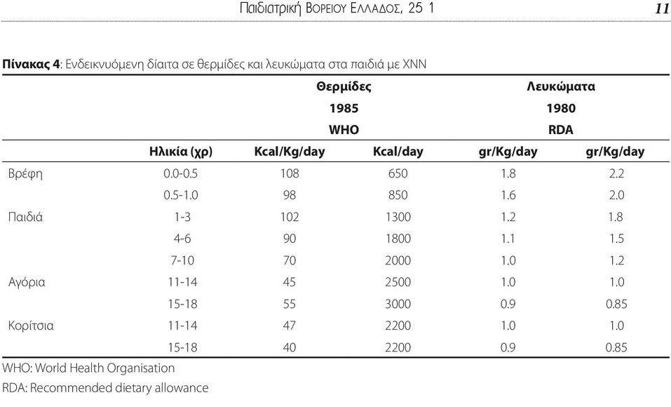
Δίαιτα
Ανορεξία + Έμετοι Ανεπαρκής θερμιδική + πρωτεϊνική πρόσληψη
Εξατομικευμένη δίαιτα
Δίαιτα ελεύθερης ποσότητας υδατανθράκων και λιπών
Ισορροπία (ή και μέτριος περιορισμός) λήψης πρωτεϊνών
Σε εξωνεφρική κάθαρση: έως και 140 % των προτεινόμενων αναγκών από τον WHO
Πρίντζα Ν., Παπαχρήστου Φ., Χρόνια Νεφρική Νόσος στα παιδιά, Παιδιατρική Βορείου Ελλάδος 2013 , 25: 7 - 14
NIH Publication No. 11–5752 April 2011

Slide 26
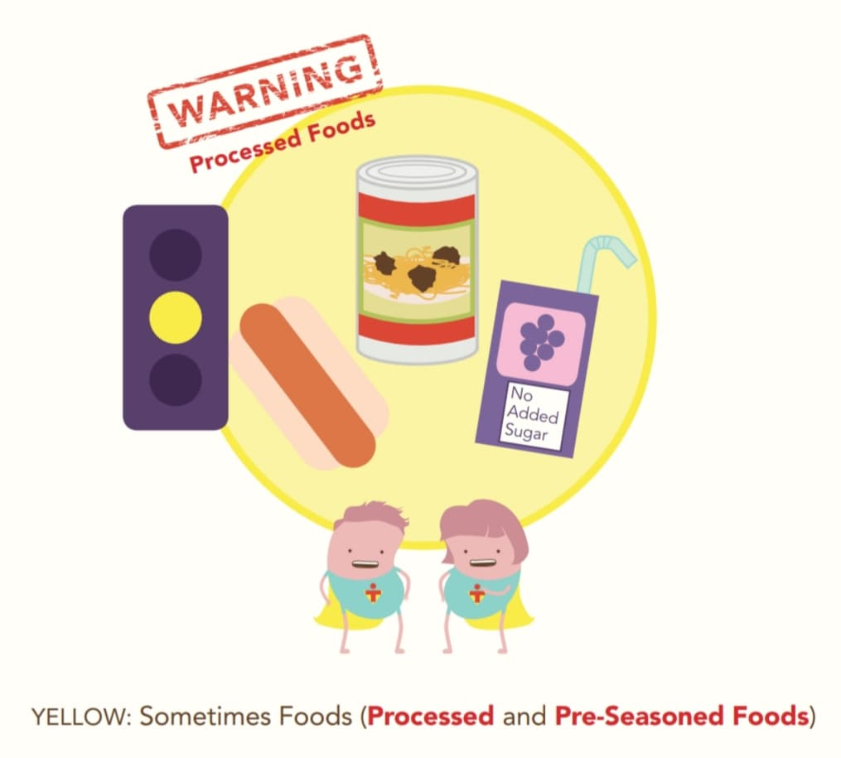
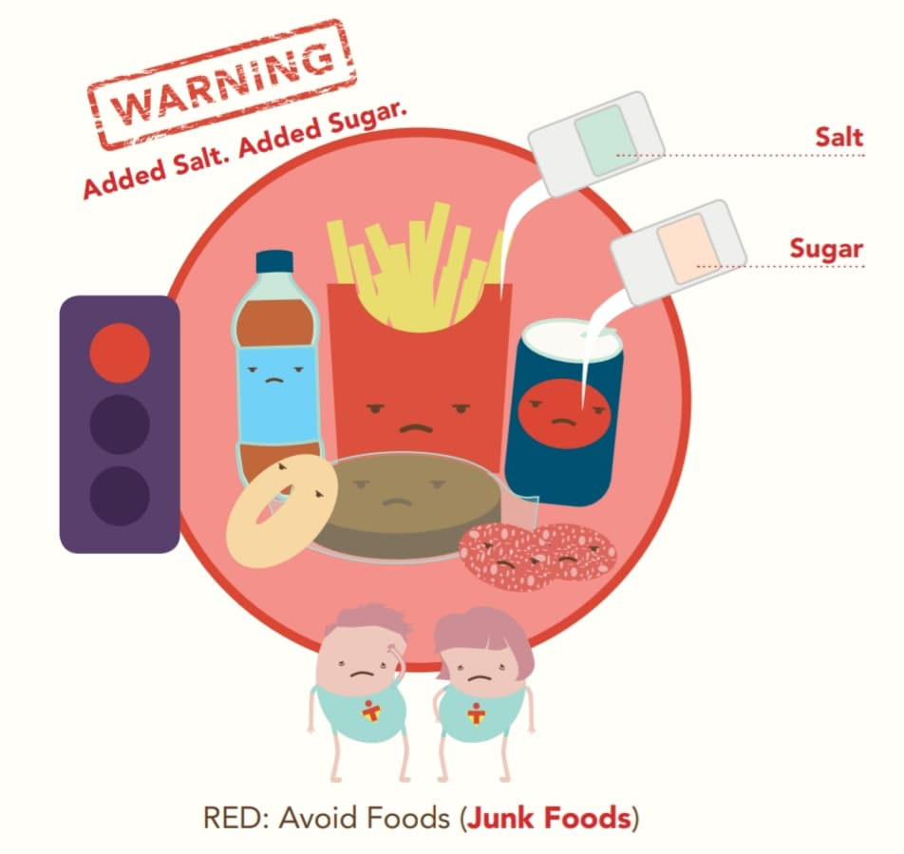
Educational Tools
by CANN NET (Canadian Kidney Knowledge Translation and Generation Network)

Slide 27
Υγρά - Ηλεκτρολύτες
ΝΑΤΡΙΟ | ΚΑΛΙΟ | ΦΩΣΦΟΡΟΣ | ΑΣΒΕΣΤΙΟ | ΥΓΡΑ
1,2-1,5 g/ημέρα ΟΧΙ περιορισμός | Περιορισμός πρόσληψης | Περιορισμός πρόσληψης *ΟΧΙ αγελαδινό γάλα (↑ φωσφορικά) | ΟΧΙ περιορισμός | ΟΧΙ περιορισμός (σε στάδια πριν την Τελικού σταδίου ΧΝΝ)
Περιορισμός πρόσληψης (ανάγκη πρόληψης κατακράτησης υγρών) | -Ρητίνη ανταλλαγής ιόντων -Γλυκονικό ασβέστιο -Γλυκόζη + ινσουλίνη -Β-αγωνιστές (σε υπερκαλιαιμία) | Φωσφοροδεσμευτικά (με τα γεύματα) -Ανθρακικό/οξικό ασβέστιο -Υδροχλωρική/ανθρακική σεβελαμέρη -Ανθρακικό λανθάνιο |  | Διουρητική αγωγή (ανάγκη πρόληψης κατακράτησης υγρών)
Αύξηση πρόσληψης (σε συνοδό πολυουρία + νατριούρηση) | Διττανθρακικό Νάτριο (διόρθωση Μ.Ο. / υπερκαλιαιμίας) |  |  | Αύξηση πρόσληψης (σε συνοδό πολυουρία + νατριούρηση)
 |  |  |  | Περιορισμός (σε Τελικού σταδίου ΧΝΝ και εξωνεφρική κάθαρση)
Πρίντζα Ν., Παπαχρήστου Φ., Χρόνια Νεφρική Νόσος στα παιδιά, Παιδιατρική Βορείου Ελλάδος 2013 , 25: 7 - 14
NIH Publication No. 11–5752 April 2011

Slide 28
Οξεοβασική ισορροπία
ΧΝΝ σταδίου 4 (GFR< 30 ml/min/1,73m²)
Σοβαρή Μεταβολική Οξέωση
Διορθώνουμε όταν: HCO₃¯< 20 mEq/L
Στόχος: HCO₃¯> 22 mEq/L
Χορήγηση ΔΙΤΤΑΝΘΡΑΚΙΚΩΝ
1-2 mEq/Kg/ημέρα, σε 2 έως 3 δόσεις
Πρίντζα Ν., Παπαχρήστου Φ., Χρόνια Νεφρική Νόσος στα παιδιά, Παιδιατρική Βορείου Ελλάδος 2013 , 25: 7 - 14

Slide 29
Νεφρική Οστεοδυστροφία
Χορήγηση δραστικών παραγώγων της Βιταμίνης D
Μείωση του Φωσφόρου του ορού
Επαρκής πρόσληψη Ασβεστίου
-↓ πρόσληψης φωσφόρου από τα προϊόντα γάλακτος
-Ανθρακικό ασβέστιο με τα γεύματα για δέσμευση του φωσφόρου
One Alpha
(αλφακαλσιδόλη)
-↑μετάλλωσης οστού
↑εντερικής απορρόφησης ασβεστίου
↓PTH
↓οστικής απορρόφησης
ΣΗΜΑΝΤΙΚΗ η διόρθωση της μεταβολικής οξέωσης
(↑ οστική απορρόφηση + εμποδίζει την ενδοχονδρική ανάπτυξη του οστού)
Πρίντζα Ν., Παπαχρήστου Φ., Χρόνια Νεφρική Νόσος στα παιδιά, Παιδιατρική Βορείου Ελλάδος 2013 , 25: 7 - 14
Pediatric Nephrology Berlin Germany, “Prevention and treatment of renal osteodystrophy in children on chronic renal failure: European guidelines”

Slide 30
Συχνότητα παρακολούθησης παραμέτρων Νεφρικής Οστεοδυστροφίας
Στάδιο ΧΝΝ | Συχνότητα ελέγχου Ca, P, CO2 | Συχνότητα ελέγχου PTH, ALP | Στόχος PTH στον ορό
2 | Ετησίως | Ετησίως | 35-70 pg/ml
3 | Κάθε 6 μήνες | Κάθε 6 μήνες | 35-70 pg/ml
4 | Κάθε 3 μήνες | Κάθε 3 μήνες | 70-110 pg/ml
5 | Μηνιαίως | Μηνιαίως | 200-300 pg/ml
El. Avner W. Harmon et al, Pediatric Nephrology

Slide 31
Αναιμία
Ανασυνδυασμένη ερυθροποιητίνη
μειώνει την ανάγκη
μεταγγίσεων
Ένδειξη: επιμονή της αναιμίας
Fe p.o. / iv
Ένδειξη: ↓ φερριτίνη
Στόχος φερριτίνης: 100-800 μg/L
Έλεγχος Hb 1-2 φορές ετησίως
Στόχος: 11-12 g/dl
Μετάγγιση
Συμπυκνωμένων Ερυθρών
Ένδειξη ΜΟΝΟ: Hb < 6 g/dl
λόγω καταστολής της παραγωγής ερυθροποιητίνης
Φυλλικό οξύ / Β₁₂
Ένδειξη: ↓ επίπεδα
L. Rees et al, Oxford Paediatric Nephrology
Πρίντζα Ν., Παπαχρήστου Φ., Χρόνια Νεφρική Νόσος στα παιδιά, Παιδιατρική Βορείου Ελλάδος 2013 , 25: 7 - 14

Slide 32
Υπέρταση
Αρχικά: ΜΗ φαρμακευτικά μέσα
Σε επιμονή της υπέρτασης: Αντιϋπερτασική αγωγή
Μείωση βάρους
Άσκηση
Αποφυγή του άγχους
Άναλος δίαιτα
1^{ης} εκλογής: Δρώντα στο Σύστημα Ρενίνης-Αγγειοτενσίνης-Αλδοστερόνης
Αναστολείς του μετατρεπτικού ενζύμου
+
Ανταγωνιστές των υποδοχέων αγγειοτενσίνης ΙΙ
Πρίντζα Ν., Παπαχρήστου Φ., Χρόνια Νεφρική Νόσος στα παιδιά, Παιδιατρική Βορείου Ελλάδος 2013 , 25: 7 - 14
NCBI, Int J Nephrol Renovasc Dis. 2017; 10: 205–213.,

Slide 33
Αύξηση και Ανάπτυξη
Σωματική Αύξηση
1^{ον} : Διόρθωση των λοιπών παραγόντων (Υποθρεψία/Νεφρική Οστεοδυστροφία/Μεταβολική Οξέωση/Αναιμία)
2^{ον} : ανασυνδυασμένη GH (εφόσον πτωχή αύξηση παρά τη διόρθωση των παραπάνω)
Νευροαναπτυξιακές Διαταραχές
Λόγω συστηματικής ουραιμίας
Σπασμοί, νοητική υστέρηση, πτωχή σχολική απόδοση
Έγκαιρη νευροαναπτυξιακή εκτίμηση + αντιμετώπιση
Πρίντζα Ν., Παπαχρήστου Φ., Χρόνια Νεφρική Νόσος στα παιδιά, Παιδιατρική Βορείου Ελλάδος 2013 , 25: 7 - 14

Slide 34
Αντιμετώπιση της ΤΣΧΝΝ
Εξωνεφρική κάθαρση
- Όταν GFR < 10-15 ml/min/1,73m²
- Προετοιμασία παιδιών και γονέων: όταν GFR < 30 ml/min/1,73m²
(Α) Περιτοναϊκή κάθαρση:
- συνεχής φορητή (ημέρα/ 4 6ωρες αλλαγές)
- συνεχής κυκλική (νύχτα/ διάρκεια: 8-10 ώρες)
- Έλεγχος κάθε 3-6 μήνες
(Β) Αιμοκάθαρση:
- σε Μονάδα Αιμοκάθαρσης
- 3-4 φορές/εβδομάδα
- 4-5 ώρες/φορά
Μεταμόσχευση νεφρού
- Ιδανικά ΠΡΙΝ την έναρξη εξωνεφρικής κάθαρσης (preemptive transplantation)
- Δύσκολη σε πολύ μικρά παιδιά (σημαντικά ποσοστά επιτυχίας σε ΒΣ > 10 kg)
- Ανοσοκατασταλτική αγωγή μετεγχειρητικά
Περιτοναϊκή κάθαρση
Ευελιξία-εφαρμογή στο σπίτι
Προσαρμογή στο πρόγραμμα
Πιο ελεύθερη διατροφή
http://www.nefrologiko.gr/scientific-articles/newsid510/31
Πρίντζα Ν., Παπαχρήστου Φ., Χρόνια Νεφρική Νόσος στα παιδιά, Παιδιατρική Βορείου Ελλάδος 2013 , 25: 7 - 14

Slide 35
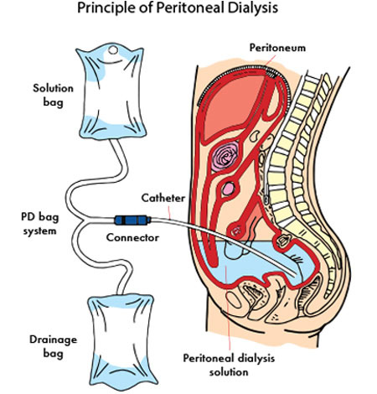

Slide 36
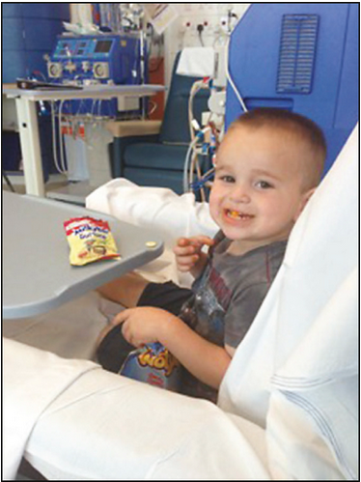

Slide 37
Συμπεράσματα
Η επίπτωση της Τελικού Σταδίου ΧΝΝ σε παιδιά και εφήβους στην Ελλάδα είναι 8-9 νέες περιπτώσεις ανά 1.000.000 ανά έτος
Τα συμπτώματα γίνονται εμφανή από το 3^{ο}- 4^{ο} στάδιο
Οι κυριότερες επιπλοκές είναι οι ηλεκτρολυτικές διαταραχές, η νεφρική οστεοδυστροφία, η αναιμία και διαταραχές ανάπτυξης
Η σωστή αντιμετώπιση της ΧΝΝ προϋποθέτει τη χρόνια και τακτική παρακολούθηση παραμέτρων που επηρεάζονται από τη νόσο
Η θεραπεία στοχεύει στη διατήρηση της υπολειπόμενης νεφρικής λειτουργίας, την έγκαιρη αντιμετώπιση συμπτωμάτων και μεταβολικών διαταραχών και την κατά το δυνατόν φυσιολογική αύξηση και ανάπτυξη του παιδιού
Σε Τελικού Σταδίου ΧΝΝ, πέρα από την εξωνεφρική κάθαρση και τη μεταμόσχευση, ιδιαίτερα σημαντική είναι η ψυχολογική υποστήριξη του παιδιού και της οικογένειας

Slide 38
Βιβλιογραφία
Παπαχρήστου Φ., Πρίντζα Ν. Χρόνια Νεφρική Νόσος. Στο: Βασική Παιδιατρική, Κανακούδη Τσακαλίδου Φ. , 3^{η} έκδοση, University Studio Press2017, 547-549
Μπαλάσκας Η. Χρόνια Νεφρική Νόσος και ουραιμικό σύνδρομο. Στο: Εσωτερική Παθολογία. Καραγιάννης Α., University Studio Press 2017, 421-422
KDOQI US Commentary on the 2012 KDIGO Clinical Practice Guideline for the Evaluation and Management of CKD
Πρίντζα Ν., Παπαχρήστου Φ., Χρόνια Νεφρική Νόσος στα παιδιά, Παιδιατρική Βορείου Ελλάδος 2013 , 25: 7 - 14
Chronic kidney disease. In: Oxford Handbook of Paediatrics Oxford University Press 2013, 367
Ellis A. and Rajasree S. Chronic kidney disease. In: Nelson Textbook of Paediatrics, Elsevier 2016, 2543-2546
Larissa Kerecuk. Chronic kidney disease. Tom Lissauer Illustrated Textbook of Paediatrics, Elsevier 2018, 362-365
J. Goddard and A. Turner. Chronic kidney disease. In Davidson’s Principles and Practice of Medicine, Elsevier 2014, 486
A. Dilys, Chronic Kidney Disease in Children, Paediatrics in Review, October 2008, volume 29/issue 10
https://www.niddk.nih.gov/health-information/
https://www.ncbi.nlm.nih.gov/pmc
http://www.nefrologiko.gr/scientific-articles/newsid510/31

Slide 39
Ευχαριστούμε πολύ!

